Slide 1
Презентация на тему: Коммутатор

Slide 2
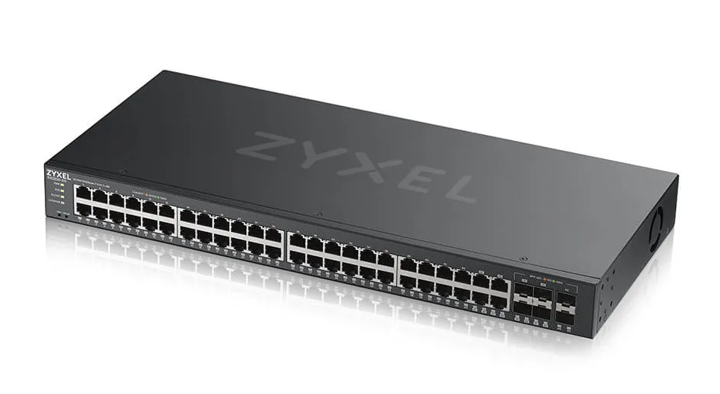
Что такое коммутатор?
Сетевой коммутатор или switch — устройство, предназначенное для соединения нескольких узлов компьютерной сети в пределах одного сегмента. В отличие от концентратора, который распространяет трафик от одного подключенного устройства ко всем остальным, коммутатор передает данные только непосредственно получателю. Это повышает производительность и безопасность сети, избавляя остальные сегменты сети от необходимости (и возможности) обрабатывать данные, которые им не предназначались.

Slide 3
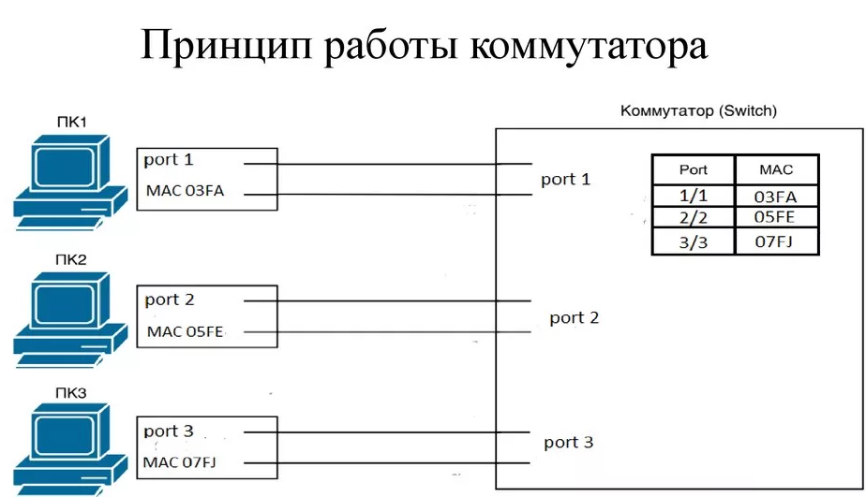
Принцип работы коммутатора
Принцип работы коммутатора состоит в следующем. При получении данных от сетевого устройства он просматривает таблицу с MAC адресами и определяет, к какому Еthernet порту подключено устройство, на которое требуется переслать информацию. При этом другие компьютеры не используются в передаче.
Если получателя еще нет в таблице МАС адресов свитча, то он рассылает данные на подключенные сетевые устройства и ждет ответа. Когда целевое устройство ответит, он добавляет его в таблицу МАС адресов. Все последующие пакеты он уже будет отправлять только нужному устройству.

Slide 4
Режимы коммутации
Есть три режима, в которых свитч передаёт данные узлам-адресатам. Ключевые особенности каждого режима — степень надёжности передачи и связанное с ней время ожидания.
1) Первый режим называется Cut-Through — сквозной. Свитч принимает данные, считывает из них только адрес узла-получателя и без каких-либо дополнительных проверок отправляет их по назначению. Время ожидания в этом случае минимально, но возникает вероятность передачи данных с ошибками.
2) Второй режим называется Store and Forward — с промежуточным хранением. Коммутатор не только считывает адрес получателя, но и анализирует всю поступившую информацию с целью поиска ошибок. Лишь после этого данные передаются по назначению. Время ожидания в сравнении с предыдущим режимом увеличивается — оно необходимо свитчу для проверки.
3) Третий режим называется Fragment-Free — бесфрагментный, или гибридный. Он представляет собой сочетание двух описанных выше режимов. Коммутатор принимает кадр данных, считывает адрес получателя, а затем проверяет информацию на предмет ошибок, но не всю, а лишь первые 64 байта. После проверки свитч отправляет данные получателю.

Slide 5
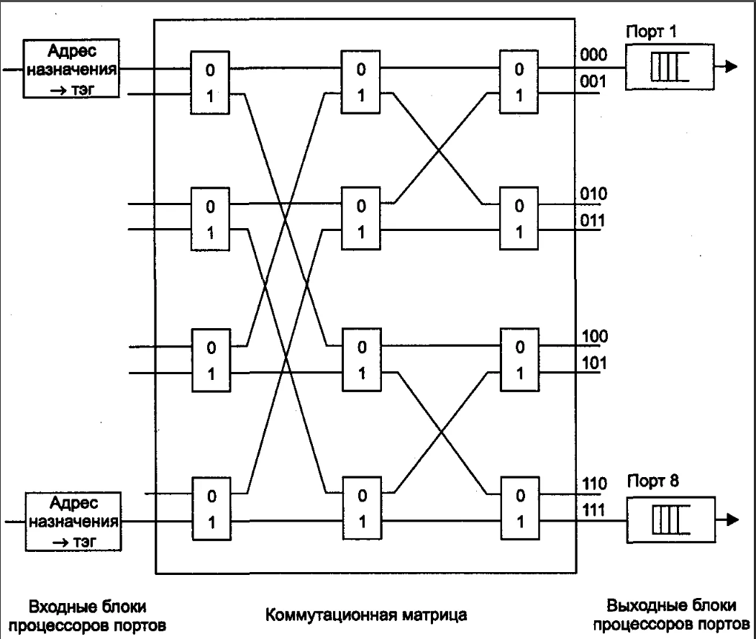
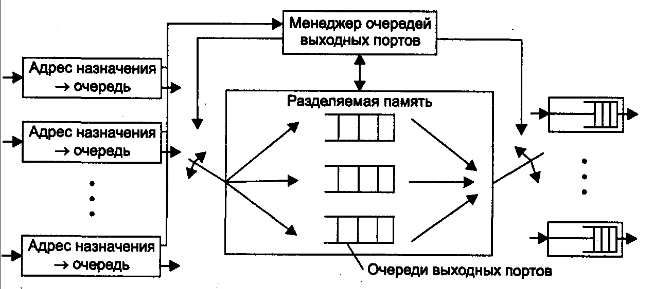
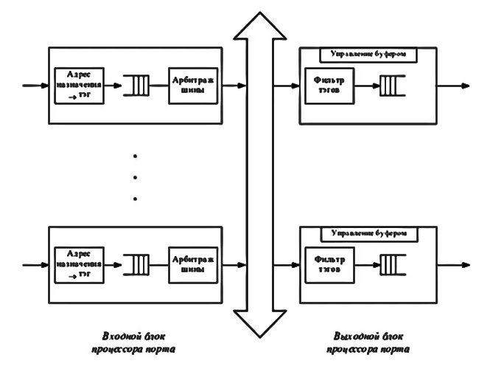
Техническая реализация и дополнительные функции коммутаторов
В настоящее время используется три основных схемы реализации коммутаторов: коммутационные матрицы, разделяемую память, общую шину. Достаточно часто эти схемы могут комбинироваться в одном коммутаторе. Но в любом варианте реализации все порты коммутатора должны образовывать полносвязаную конфигурацию, т.е. сообщения из каждого порта должны при необходимости поступать в любой другой порт.

Slide 6
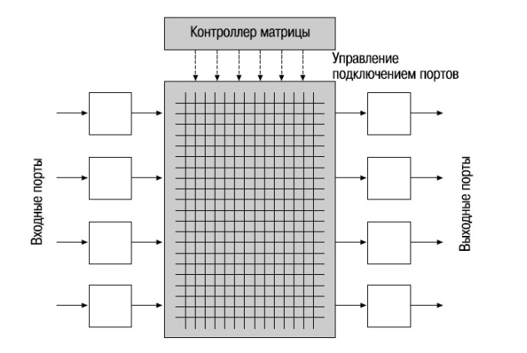
Коммутаторы на основе коммутационной матрицы
Существует множество вариаций архитектуры этого типа. Базовая архитектура на основе коммутационной матрицы непосредственно соединяет входные порты с выходными портами в виде матрицы. В пересечения проводников, соединяющих входы и выходы, находятся коммутирующие устройства, которыми управляет контроллер. В каждый момент времени, анализируя адресную информацию, контроллер сообщает коммутирующим устройствам, какой выход должен быть подключен к какому входу. В том случае, если два входящих пакета от разных портов-источников будут переданы на один и тот же выходной порт, он будет заблокирован.

Slide 7
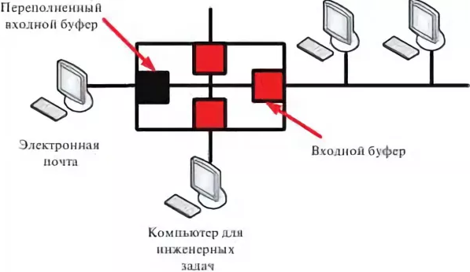
Коммутаторы на основе коммутационной матрицы с буферизацией
В коммутаторах на основе коммутационной матрицы с буферизацией буферы расположены на трех основных стадиях: на входе и выходе и непосредственно на коммутационной матрице. Благодаря наличию очередей на трех стадиях эта архитектура позволяет избежать сложностей, связанных с реализацией механизма централизованного арбитража. На выходе каждой из стадий осуществляется управление очередями с помощью одного из алгоритмов диспетчеризации.

Slide 8
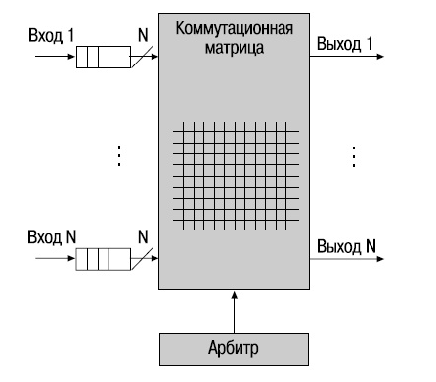
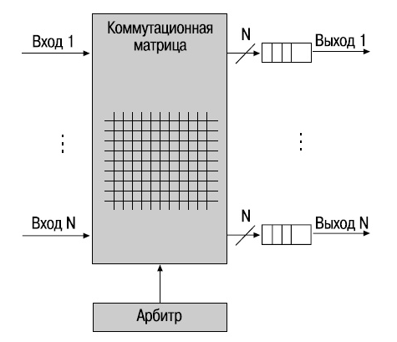
Коммутаторы на основе коммутационной матрицы с арбитражем
Эта архитектура характеризуется наличием безбуферных коммутирующих элементов и арбитра, который управляет передачей трафика между входами и выходами матрицы. Отсутствие буферов у коммутирующих элементов компенсируется наличием буферов входных и выходных портов. Обычно разработчики используют один из трех методов буферизации: выходные буферы, входные буферы, комбинированные входные и выходные буферы.
Арбитр принимает решение о последовательности передачи пакетов из входных очередей на основе алгоритма диспетчеризации

Slide 9
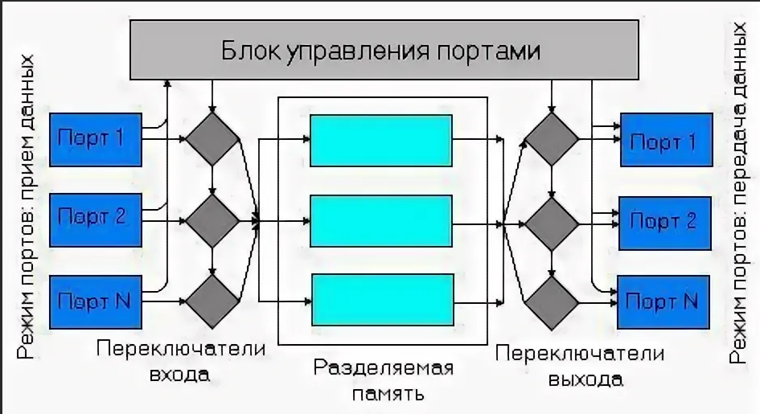
Коммутаторы с разделяемой памятью
Коммутаторы с разделяемой памятью имеют общий входной буфер для всех портов. В качестве общего буфера используется двухвходовая разделяемая память. Этот тип памяти позволяет одновременно помещать и делать выборку кадров при коммутации.
Входные блоки процессоров портов соединяются с переключаемым входом разделяемой памяти, а выходные блоки этих же процессоров соединяются с переключаемым выходом этой памяти. Входные блоки процессоров передают менеджеру портов запросы на запись данных в очередь того порта, который соответствует адресу назначения пакета. По мере заполнения очередей менеджер производит также поочередное подключение выхода разделяемой памяти к выходным блокам процессоров портов, и данные из очереди переписываются в выходной буфер процессора.

Slide 10
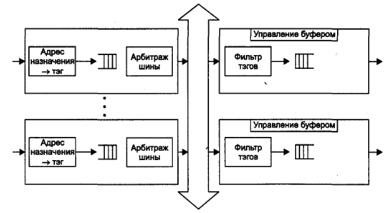
Коммутаторы с общей шиной
1) В коммутаторах с общей шиной процессоры портов связывают высокоскоростной шиной, используемой в режиме разделения времени.
2) Чтобы шина не блокировала работу коммутатора, ее производительность должна равняться по крайней мере сумме производительности всех портов коммутатора. Для модульных коммута­торов некоторые сочетания модулей с низкоскоростными портами могут приво­дить к неблокирующей работе, а установка модулей с высокоскоростными портами может приводить к тому, что блокирующим элементом станет, например, общая шина.
3) Кадр должен передаваться по шине небольшими частями, по нескольку байт, чтобы передача кадров между несколькими портами происходила в псевдопарал­лельном режиме, не внося задержек в передачу кадра в целом. Размер такой ячей­ки данных определяется производителем коммутатора.

Slide 11
Конструктивное исполнение коммутаторов
В конструктивном отношении коммутаторы делятся на следующие типы:
1) автономные коммутаторы с фиксированным количеством портов;
2) модульные коммутаторы на основе шасси;
3) коммутаторы с фиксированным количеством портов, собираемые в стек.
Первый тип коммутаторов обычно предназначен для организации небольших рабочих групп.
Модульные коммутаторы на основе шасси чаще всего предназначены для применения на магистрали сети. Поэтому они выполняются на основе какой-либо комбинированной схемы, в которой взаимодействие модулей организуется по быстродействующей шине или же на основе быстрой разделяемой памяти большого объема.
Среди коммутаторов с фиксированным количеством портов, собираемых в стек можно выделить отдельную группу устройств — стековые коммутаторы. Эти устройства представляют собой коммутаторы, которые могут работать как автономно, так как выполнены в отдельном корпусе, так и совместно, благодаря наличию специальных интерфейсов, позволяющих объединять коммутаторы в одно логическое устройство с целью увеличения количества портов, удобства управления и мониторинга

Slide 12
Характеристики, влияющие на производительность коммутаторов
Производительность коммутатора — характеристика, на которую сетевые интеграторы и опытные администраторы обращают внимание в первую очередь при выборе устройства.
Основными показателями коммутатора, характеризующими его производительность, являются:
скорость фильтрации кадров;
скорость продвижения кадров;
пропускная способность;
задержка передачи кадра.
Кроме того, существует несколько характеристик коммутатора, которые в наибольшей степени влияют на указанные характеристики производительности. К ним относятся:
тип коммутации;
размер буфера (буферов) кадров;
производительность коммутирующей матрицы;
производительность процессора или процессоров;
размер таблицы коммутации.

Slide 13
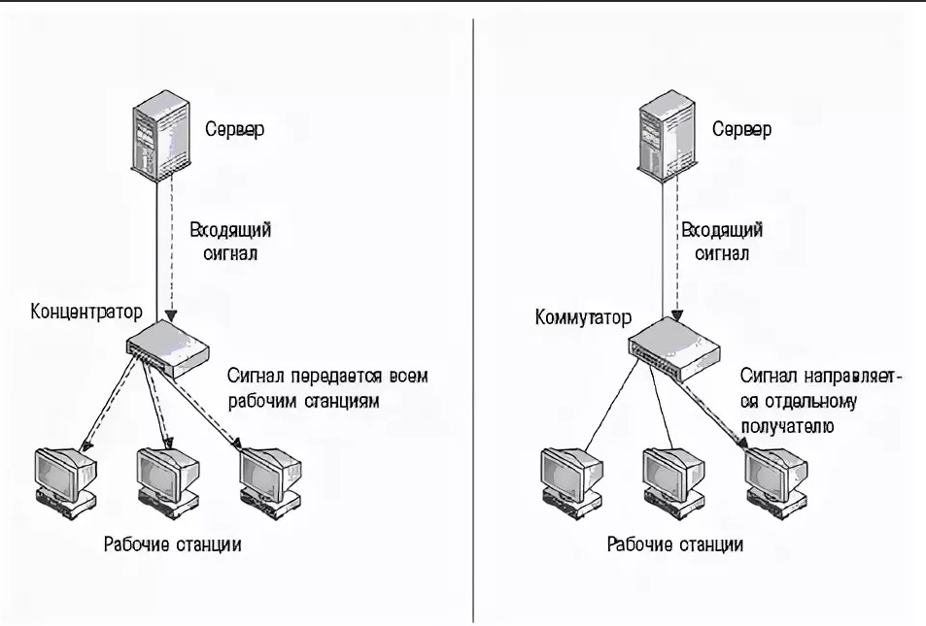
Отличие от концентратора
Концентратор (иначе хаб) занимается тем же самым, что и коммутатор — передает данные по локальной сети. Отличие состоит в том, что хаб рассылает трафик от центральной машины (ПК, сервер) сразу всем компьютерам. Кому надо, тот читает, кому не надо — игнорирует.
В случае с коммутатором передача данных ведется адресно. Если в первом случае пакет с информацией получали все ПК в сети (5, 10, 100, 1000), то во втором — всё персонифицировано.

Slide 14
Отличие коммутатора от маршрутизатора
Принцип работы. Коммутатор использует канальный уровень при передаче информации. Он передает пакеты данных на основании МАС-адреса из таблицы коммутации. А роутер функционирует на третьем уровне сетевой модели OSI. Он учитывает IP-адрес, проводит анализ данных, фильтрует и кодирует их. Роутер может составлять собственные таблицы маршрутизации согласно настройкам, введенным пользователем, и динамически менять их в реальном времени.
Соединение. Коммутатор способен объединить отдельные компьютерные узлы в единую сеть. Маршрутизатор соединяет отдельные сети.
Выход в глобальную сеть. Коммутатор не способен подключиться к интернету, а роутер запросто выполняет эту задачу.
Скорость работы. Благодаря меньшему объему обрабатываемых данных коммутатор обладает большей скоростью передачи данных.
Цена. Свитч всегда имеет меньшую стоимость. Это объясняется ограниченным функционалом такого устройства.

Slide 15
Заключение
В общем, сегодня можно с полной уверенностью сказать, что коммутаторы - это самый мощный, универсальный, удобный для ЛВС класс оборудования. В простейшем случае (как было показано выше) это многопортовый мост Ethernet. Но развитие технологии внесло так много изменений в их свойства, что подчас основной принцип работы тяжело увидеть за нагромождением полезнейших технических возможностей.

Slide 16
Спасибо за внимание

